Slide 1
Disclosure belangen spreker
(potentiële) belangenverstrengeling | Geen
Voor bijeenkomst mogelijk relevante relaties met bedrijven | Niet van toepassing
Sponsoring of onderzoeksgeld Honorarium of andere (financiële) vergoeding Aandeelhouder Andere relatie, namelijk … | Niet van toepassing

Slide 2
LOGO
Landelijk Opleidingsplan Gynaecologie & Obstetrie
Een logisch vervolg op BOEG

Slide 3
Ontwikkelingen komen samen

Slide 4
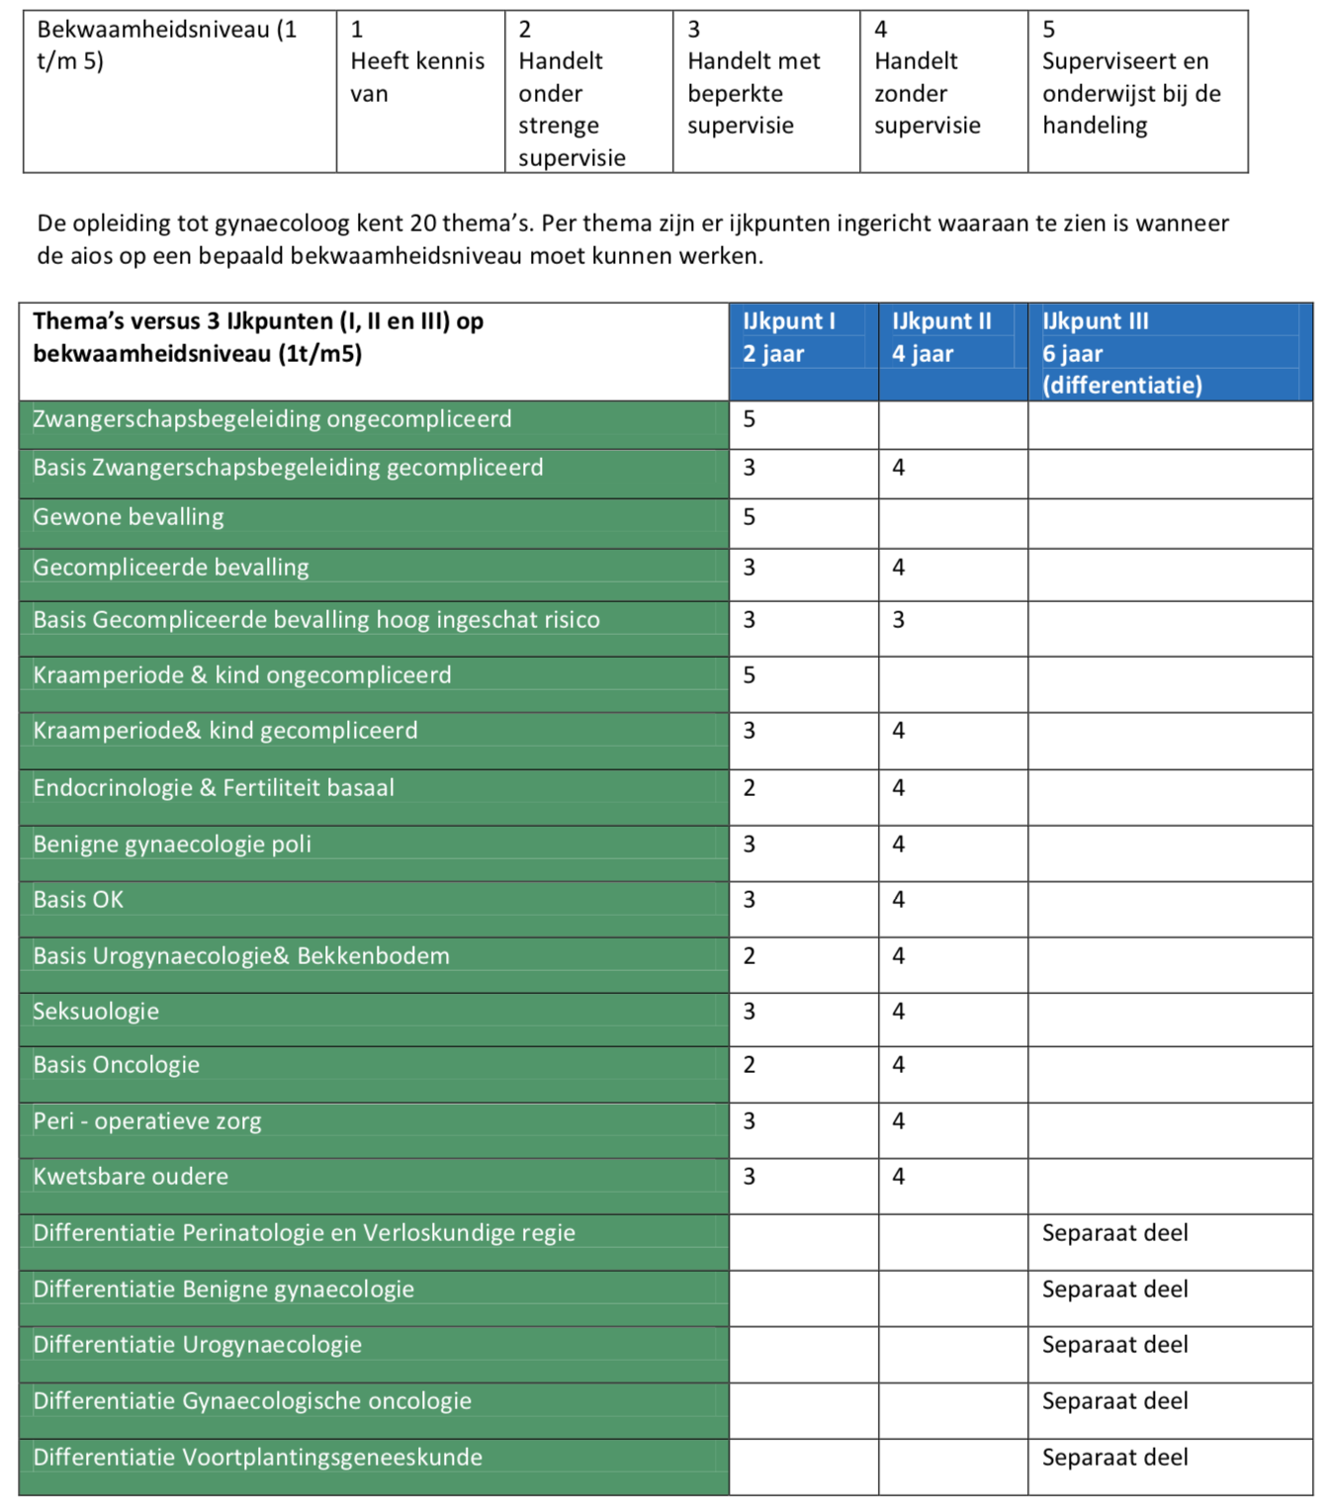
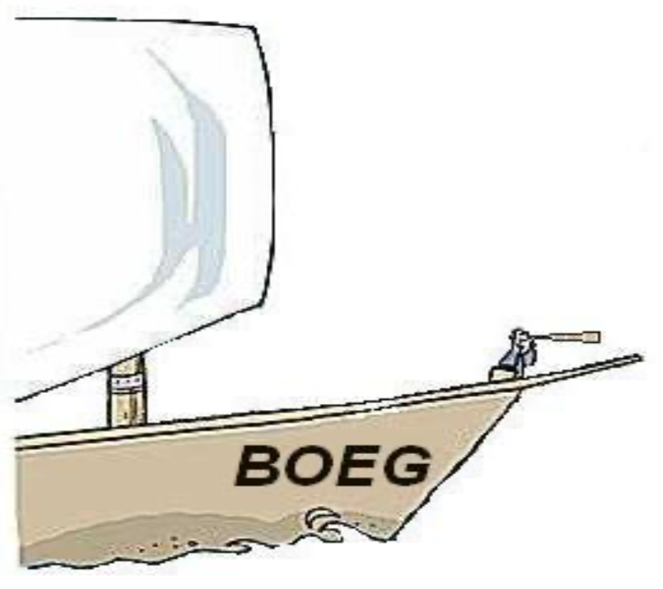
2013
Structuur voor basis van het vak werkt goed.
Dat opleiden over meer dan medisch handelen gaat is geland.
Onderwijskundige methodiek wordt gebruikt; feedback, portfolio’s, bekwaamverklaringen.
Individualisering van de opleiding wordt toenemend ingezet.
Aandacht voor continue kwaliteitsverbetering.

Slide 5
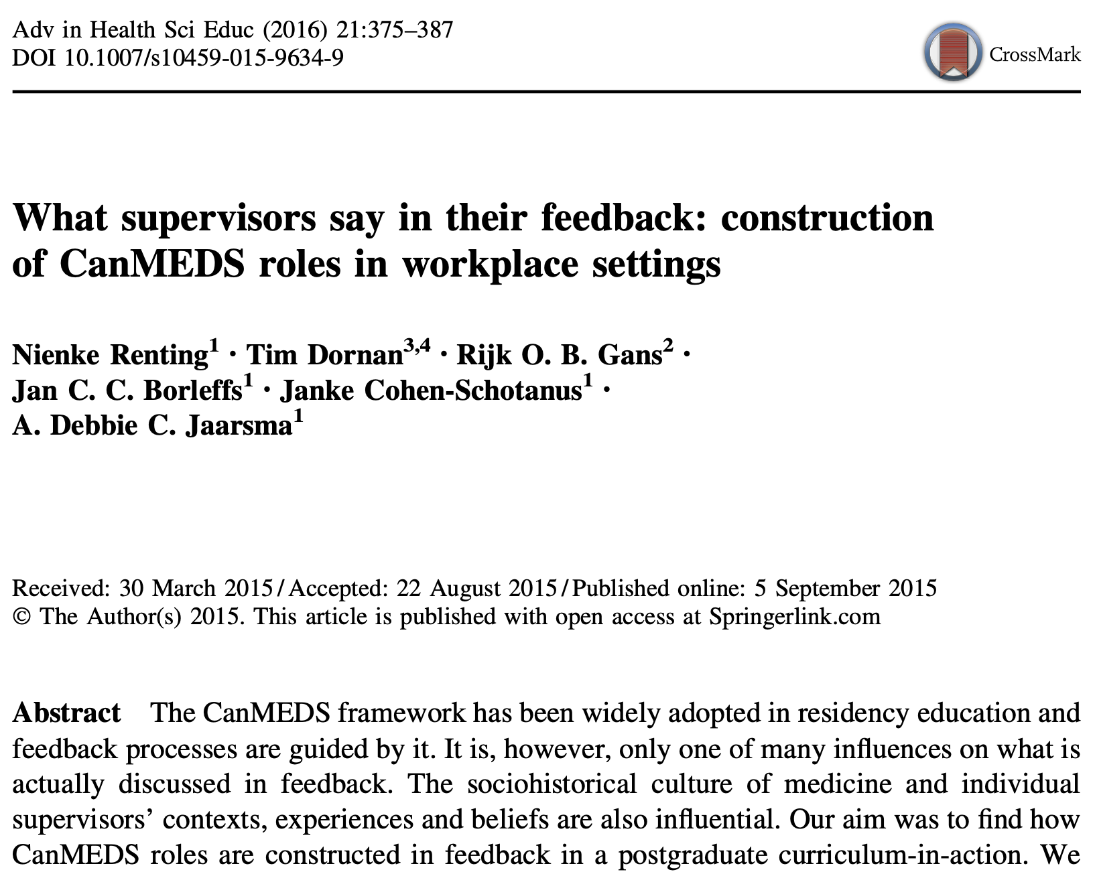
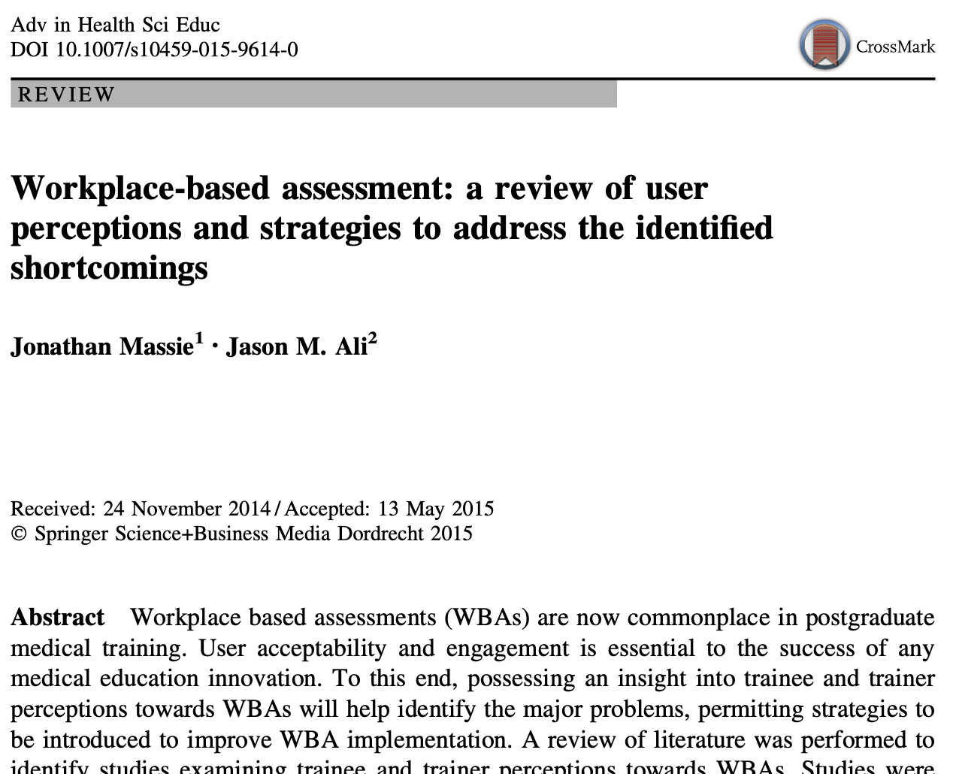
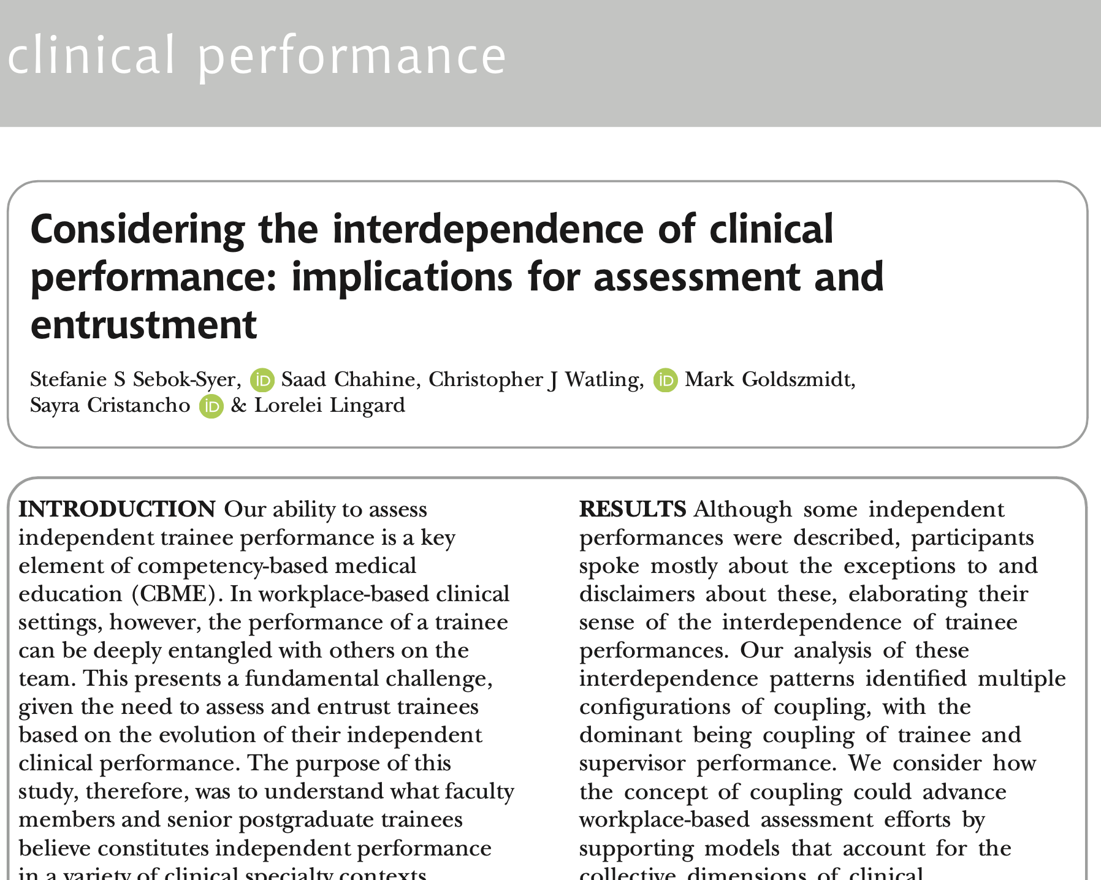
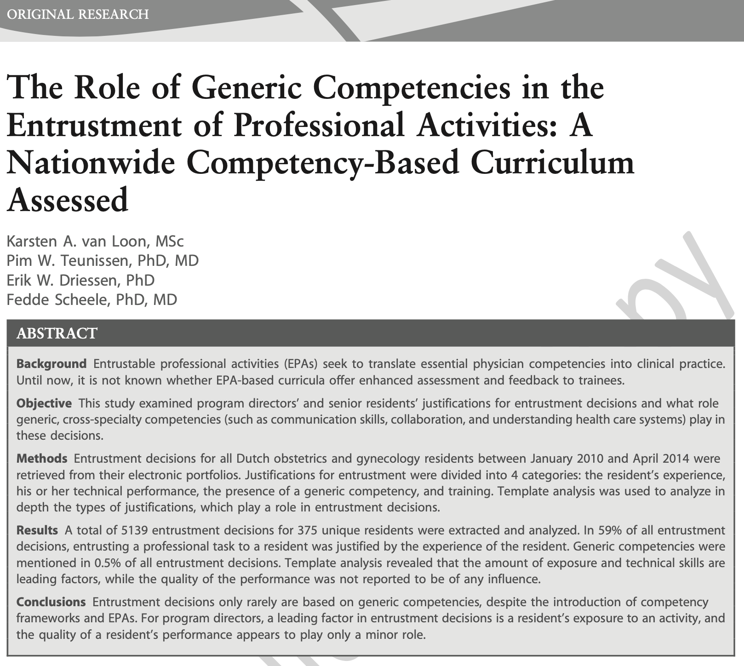

Slide 6
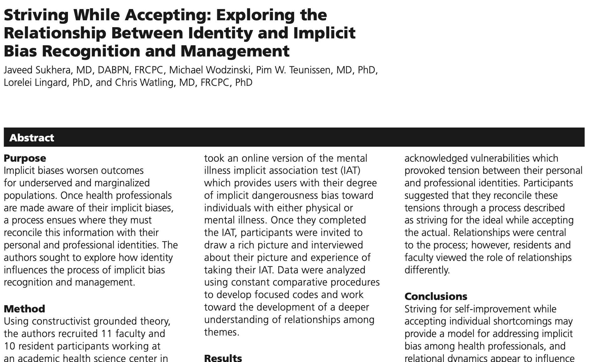
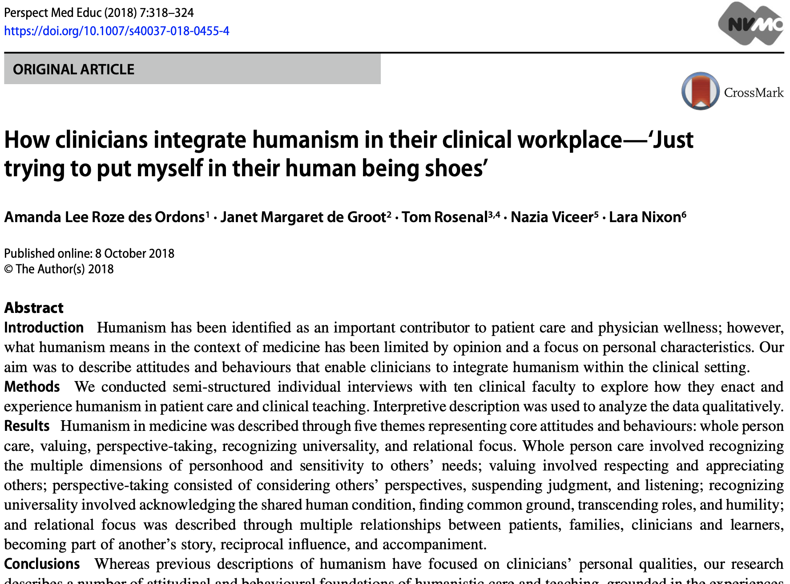
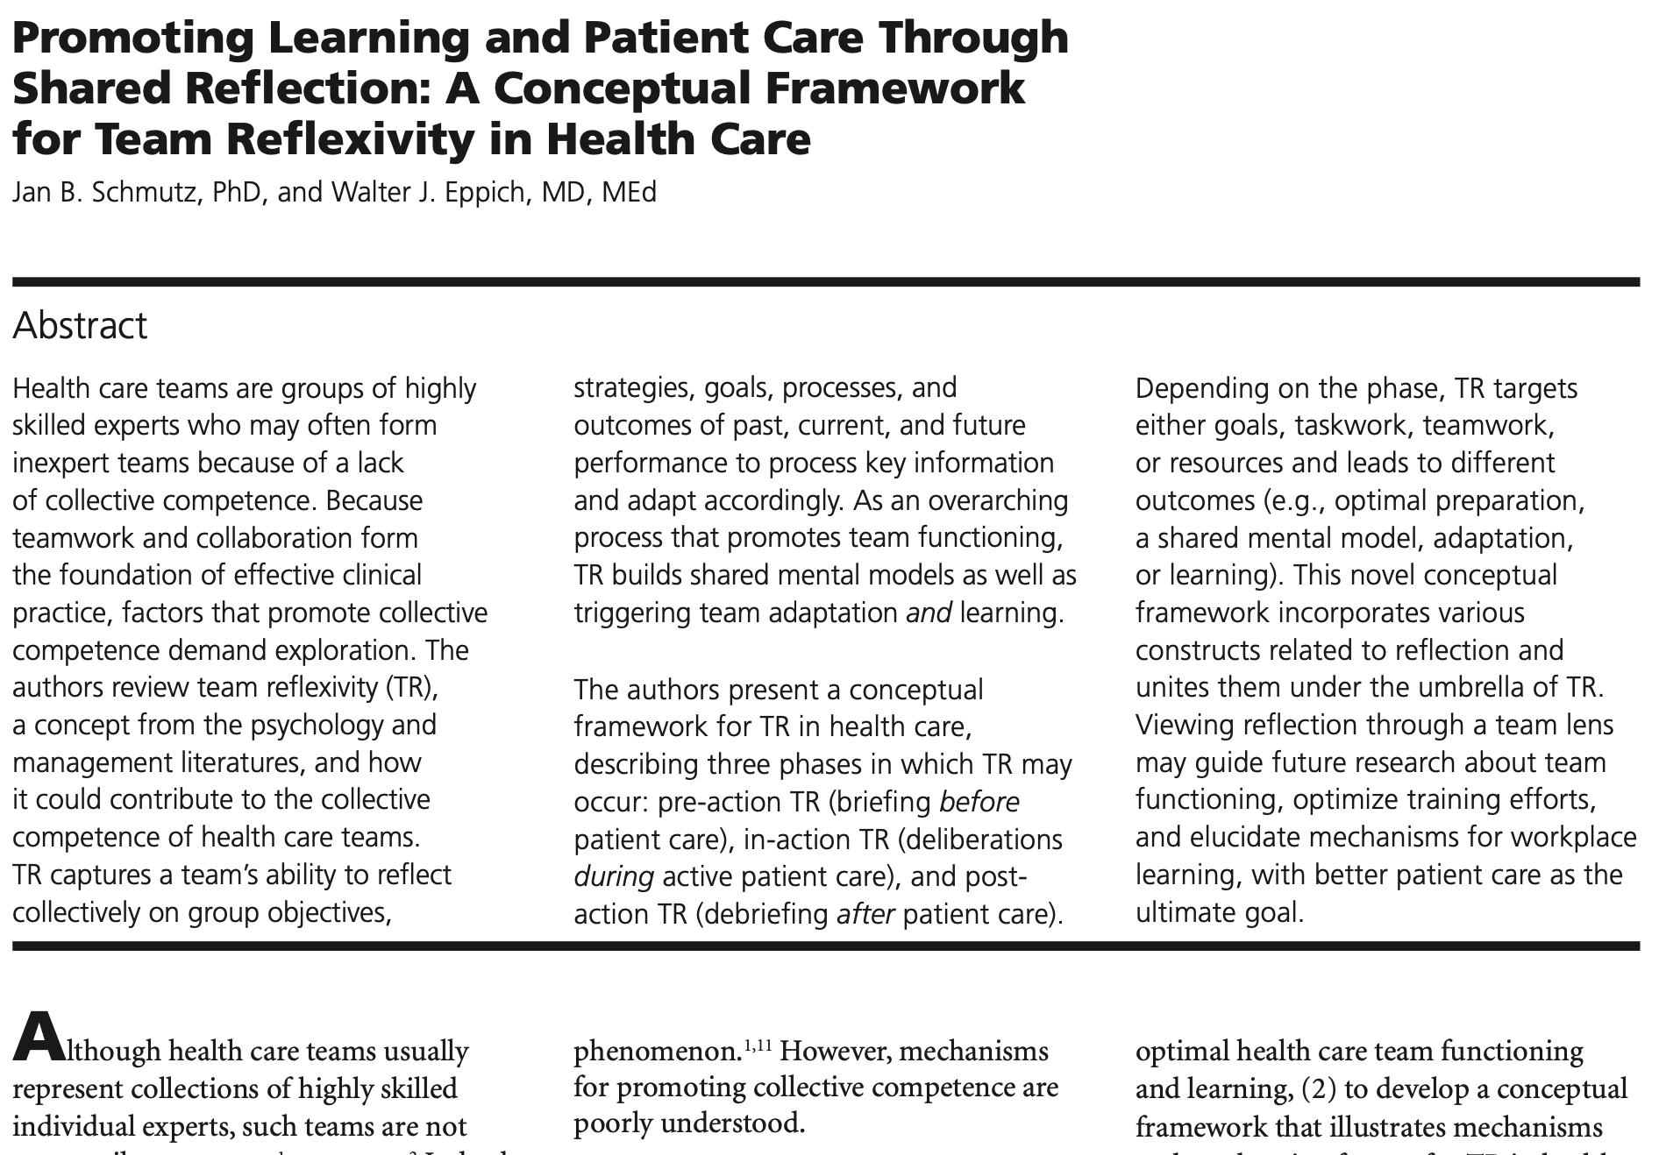
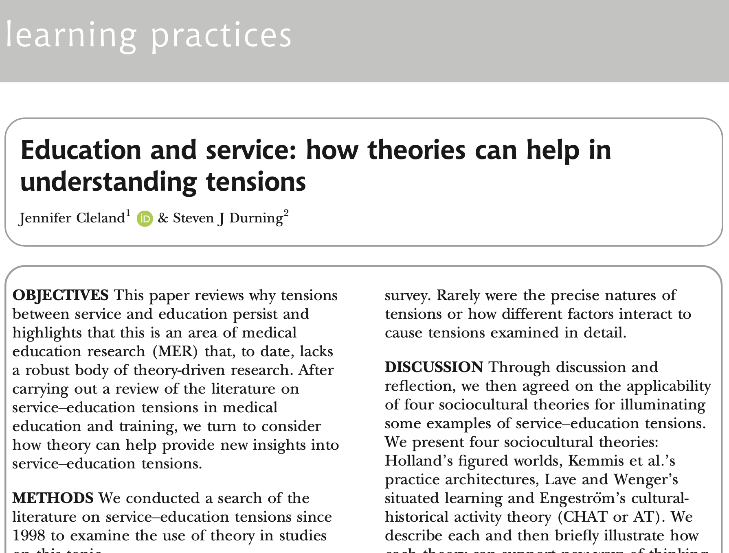
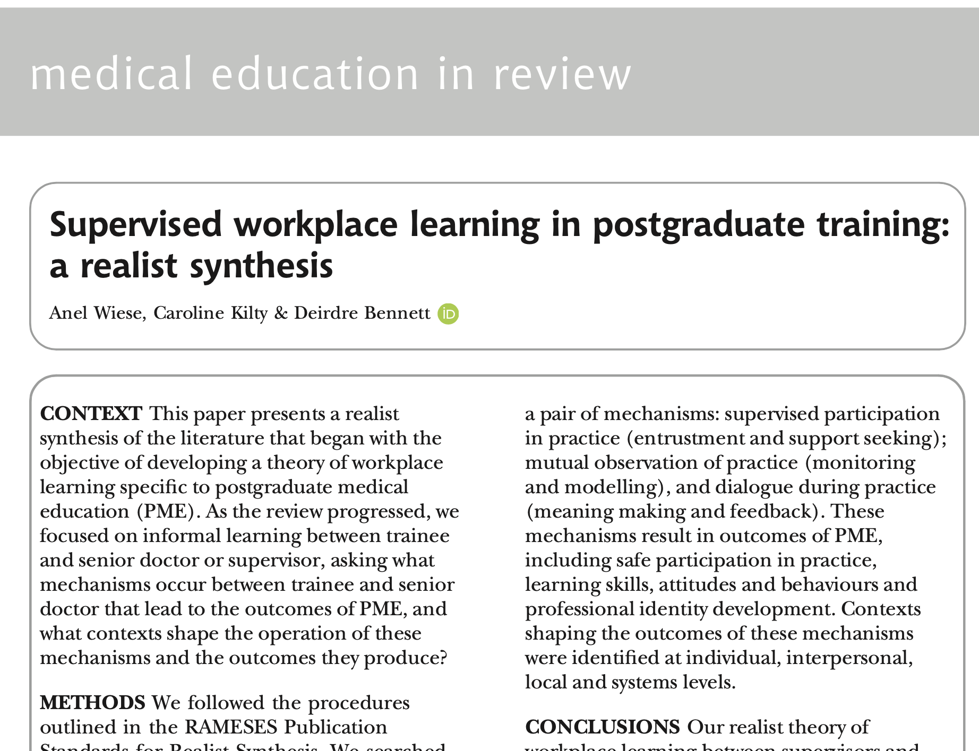

Slide 7
Ontwikkelingen komen samen
LOGO
Landelijk Opleidingsplan Gynaecologie & Obstetrie

Slide 8
Toetsbare einddoelen
Persoonlijke & professionele
ontwikkeling
Kennis en vaardigheden
Werkgerelateerde competenties
Continue ontwikkeling
Notes:
Toetsbare einddoelen gaat om toetsen en beoordelen.
Continue ontwikkeling vraagt om coaching en begeleiding.
Toevertrouwde handelingen chirurgie, leunen sterk op handelingen/vaardigheden (waarbij ontwikkeling in andere gebieden noodzakelijk is).
Werkgerelateerde competenties: los komen van stramien CanMEDS. Aspecten blijven van belang: communicatie bijvoorbeeld. Maar teamwerk kan een betere manier van organiseren van de opleiding geven. Daarnaast heeft Scherp 2.0 doelmatigheid, medisch leiderschap en ouderzorg uitgelicht. Het nieuwe Europese curriculum voor de opleiding tot gynaecoloog wat volgende maand door EBCOG wordt gepresenteerd heeft CanMEDS de deur uit gedaan en vat alles samen onder patient-centred care, teamwork en system-based practice.

Slide 9
EPAs 2.0
Persoonlijke & professionele
ontwikkeling
Kennis en vaardigheden
Werkgerelateerde competenties
Thema’s
Notes:
Toevertrouwde handelingen chirurgie, leunen sterk op handelingen/vaardigheden (waarbij ontwikkeling in andere gebieden noodzakelijk is).
Werkgerelateerde competenties: los komen van stramien CanMEDS. Aspecten blijven van belang: communicatie bijvoorbeeld. Maar teamwerk kan een betere manier van organiseren van de opleiding geven. Daarnaast heeft Scherp 2.0 doelmatigheid, medisch leiderschap en ouderzorg uitgelicht. Het nieuwe Europese curriculum voor de opleiding tot gynaecoloog wat volgende maand door EBCOG wordt gepresenteerd heeft CanMEDS de deur uit gedaan en vat alles samen onder patient-centred care, teamwork en system-based practice.

Slide 10
EPA’s 2.0
EPA 1: zwangerschap en bevalling, laag complex
EPA 2: zwangerschap en bevalling, hoog complex
EPA 3: zorg in de kraamperiode
EPA 4: abnormaal uterien bloedverlies
EPA 5: vroege zwangerschap
EPA 6: prolaps- en bekkenbodemklachten
EPA 7: buikpijn (acuut en chronisch)
EPA 8: vulvaire en vaginale afwijkingen
EPA 9: zorg bij pre-maligniteit
EPA 10: oncologische zorg, basis
EPA 11: voortplantingsvraagstukken
EPA 12: levensloop endocrinologie
Notes:
Indeling past zoveel mogelijk bij het werk van AIOS en omvang zo gekozen dat groei in functioneren gedurende de opleiding zichtbaar is.

Slide 11
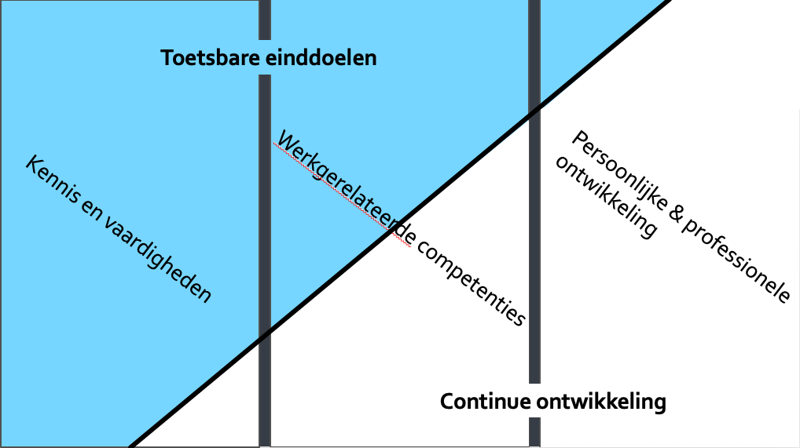
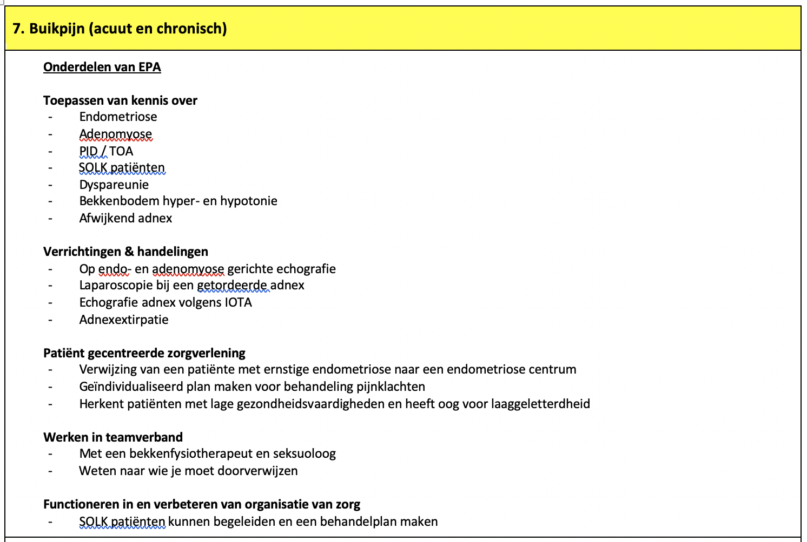
Voorbeelden EPA 2.0

Slide 12
3 zelfstandigheidsniveau’s
Weinig supervisie - Geen supervisie - Superviserende rol
BOEG 5 kende bekwaamheidsniveau’s

Slide 13
Thema’s
Aandacht voor onderwerpen die in de opleiding tot gynaecoloog aandacht verdienen
Raken vooral werkgerelateerde competenties en persoonlijke & professionele ontwikkeling.
Per (sub)thema zijn er aanbevolen of optionele werkvormen beschreven
Thema 1. Bevlogen zijn, Bevlogen blijven (bv zelfsturend leren, omgaan met tegenslag)
Thema 2. Zinvolle zorg (Women’s Health, zorg voor kwetsbare patiënten)
Thema 3. Organisatiegebonden zorg (bv Value-Based Healthcare, klinisch leiderschap)
Thema 4. Kennis en innovatie (bv innovatieve technieken, wetenschap)

Slide 14
LOGO implicaties
Aandacht voor basis van het vak, patiënt, AIOS als mens en maatschappelijke ontwikkelingen
Meer ruimte voor AIOS en opleider(s) waarvoor gezamenlijk verantwoordelijk
Aansluiting op werkplek
Feedbackcultuur i.p.v. aantallen feedbackformulieren
Vertrouwen in motivatie om te leren, doelgericht vastleggen van ontwikkeling
Portfolio door ontwikkelen

Slide 15
Notes:
7 competenties naar 3
15 epas naar 8
5 zelfstyandigheidsniveaus naar 3
Themas legitimeren aandacht voor ontwikkeling, aandacht voor holistische ontwikkeling persoon

Slide 16
LOGO
Een logisch vervolg op BOEG

